Slide 1
Radar Pulse Compression
week3

Slide 2
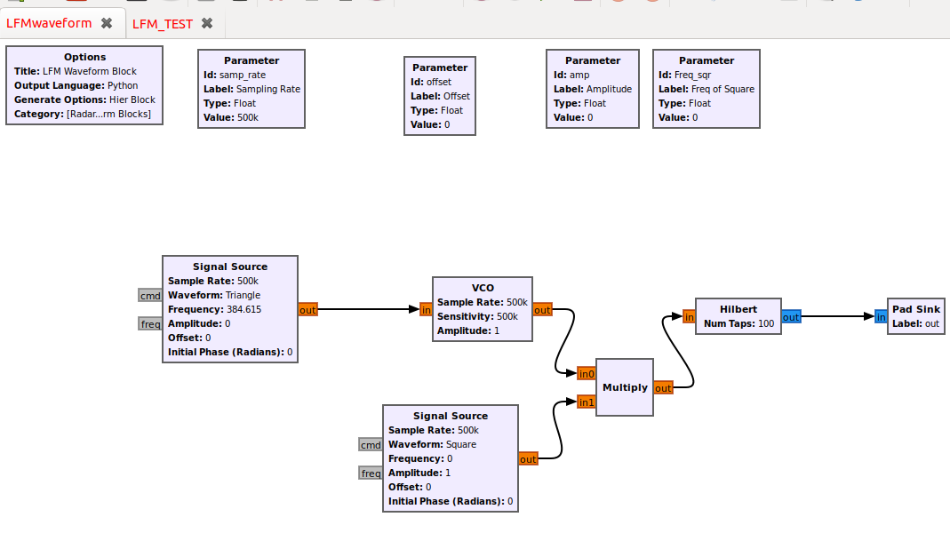
매개변수
1. sample rate:샘플링 속도(Hz)
2. sensitivity:단위는 라디안/초/(입력 단위)
3.amplitude:출력 진폭
전압 제어 발진기:
입력의 진폭을 기반으로
주파수의 사인 곡선을 생성
hierarchical block의
출력을 지정할 때 사용
힐베르트 변압기: 실제 입력과 같이 약간의 지연을 시켜줌
매개변수:
1. num taps:필터의 탭 수
2. window:사용할 창 유형입니다.
3. beta:Kaiser 창의 베타 값입니다.
신호발생기: 다양한 파형을 생성

Slide 3
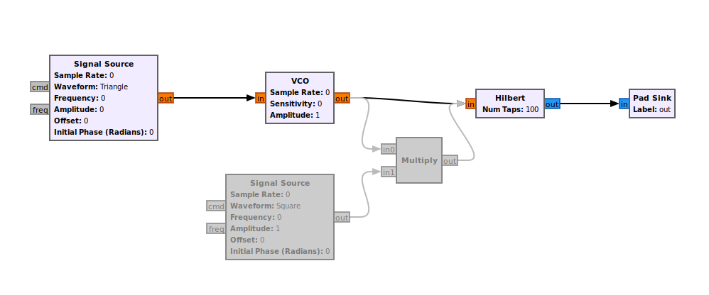

Slide 4
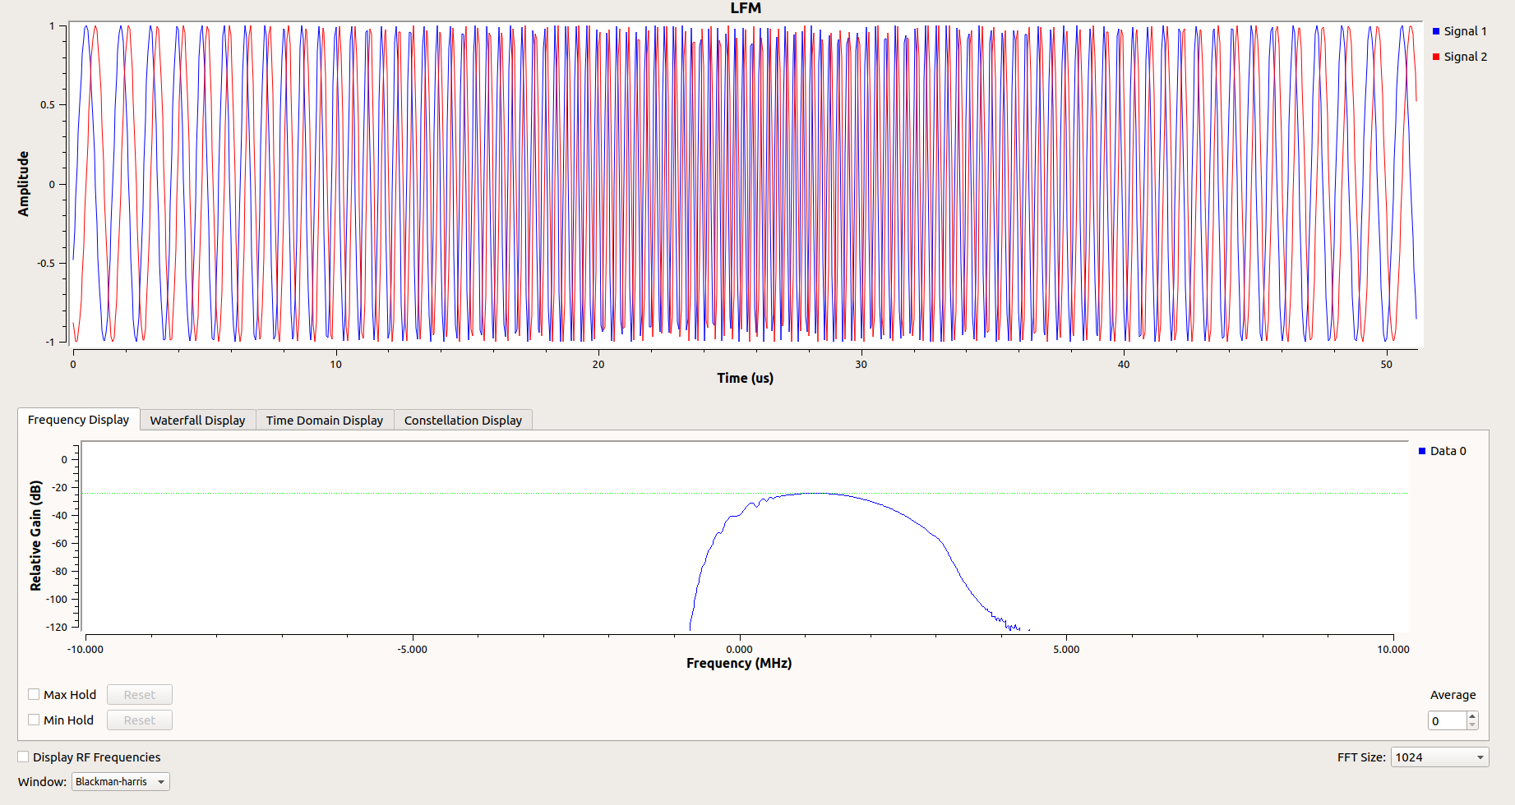

Slide 5
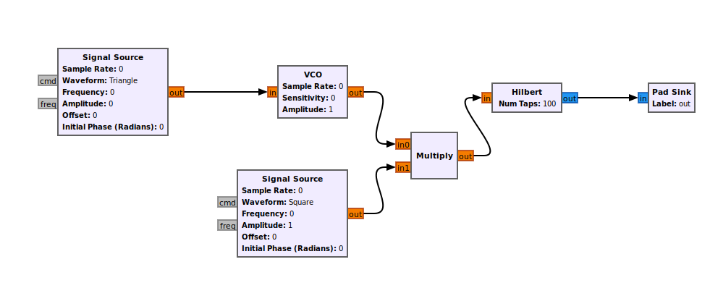

Slide 6
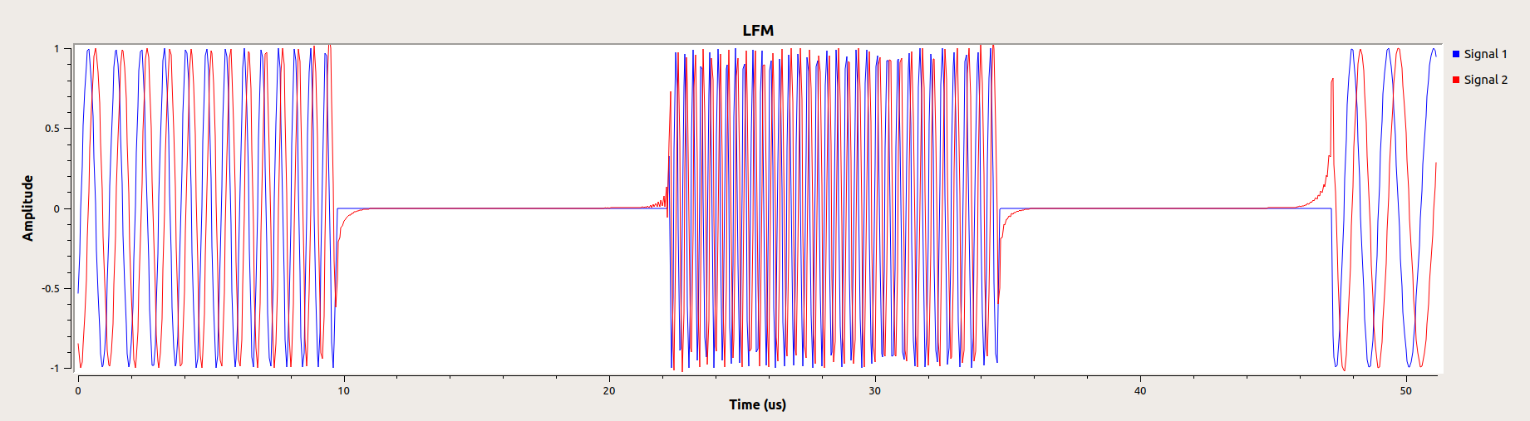

Slide 7
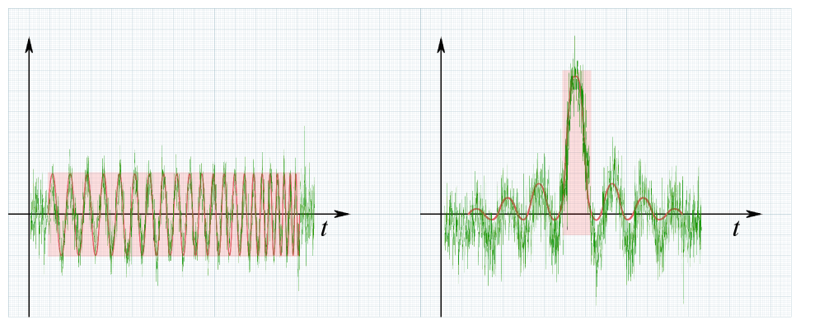

Slide 8
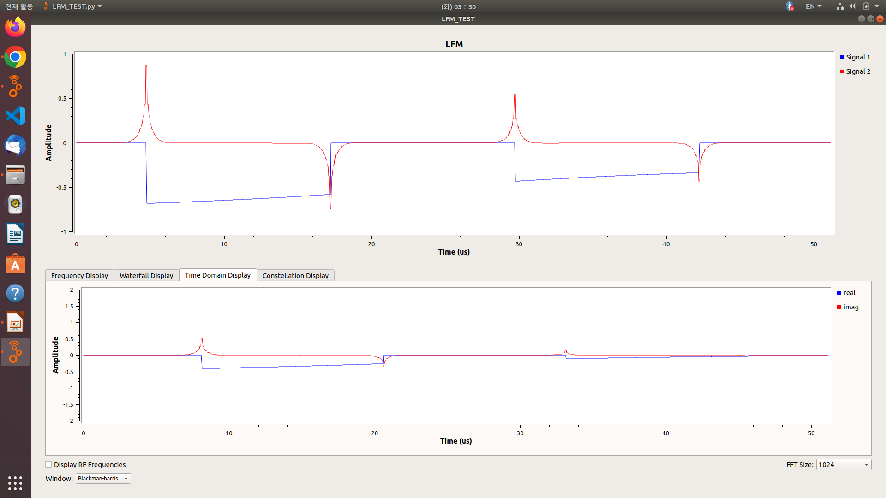

Slide 9
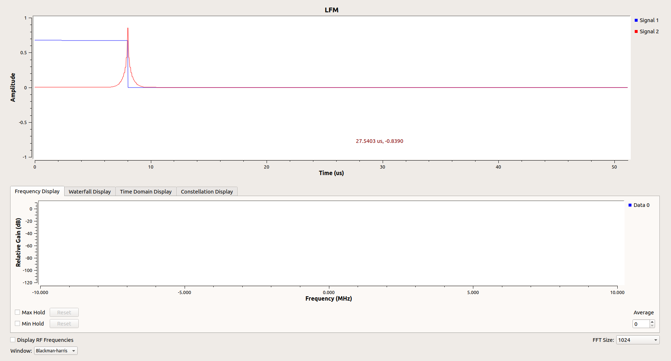

Slide 10
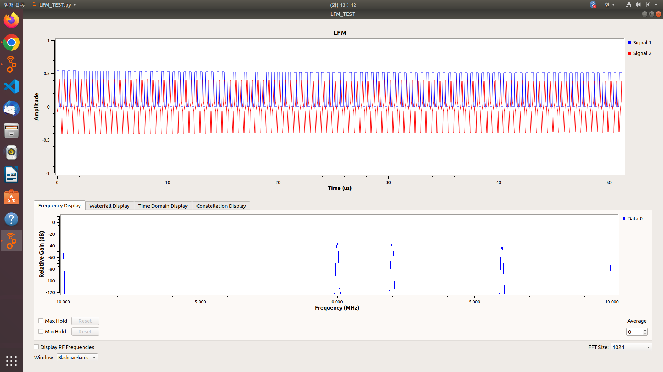

Slide 11
